Slide 1

Uw Naam worde geheiligd
Daar gaat het om in je leven!

Slide 2
Dit is het volk dat ik mij gevormd heb, het zal mijn lof verkondigen
Jes. 43: 21
Erken het: de HEER is God, hij heeft ons gemaakt, hem behoren wij toe,
zijn volk zijn wij, de kudde die hij weidt.
Kom zijn poorten binnen met een loflied,
hef in zijn voorhoven een lofzang aan,
breng hem hulde, prijs zijn naam
Psalm 100: 3, 4
Broeders en zusters, met een beroep op Gods barmhartigheid vraag ik u om uzelf als een levend, heilig en God welgevallig offer in zijn dienst te stellen, want dat is de ware eredienst voor u
Rom. 12: 1, 2

Slide 3
‘dat wij heel ons leven daarop richten dat door onze woorden werken en gedachten uw Naam geëerd en geprezen wordt’

Slide 4


Slide 5
Zing met heel uw hart psalmen en hymnen en liederen in de Geest, voor God!

Slide 6
Geef dat wij U naar waarheid kennen

Slide 7
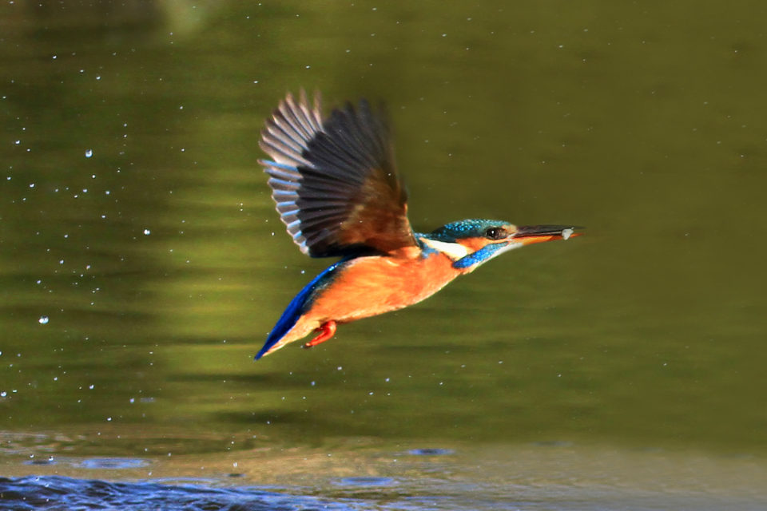
We eren God om zijn werken waarin zijn almacht, wijsheid goedheid, gerechtigheid barmhartigheid en waarheid glansrijk stralen

